Slide 1
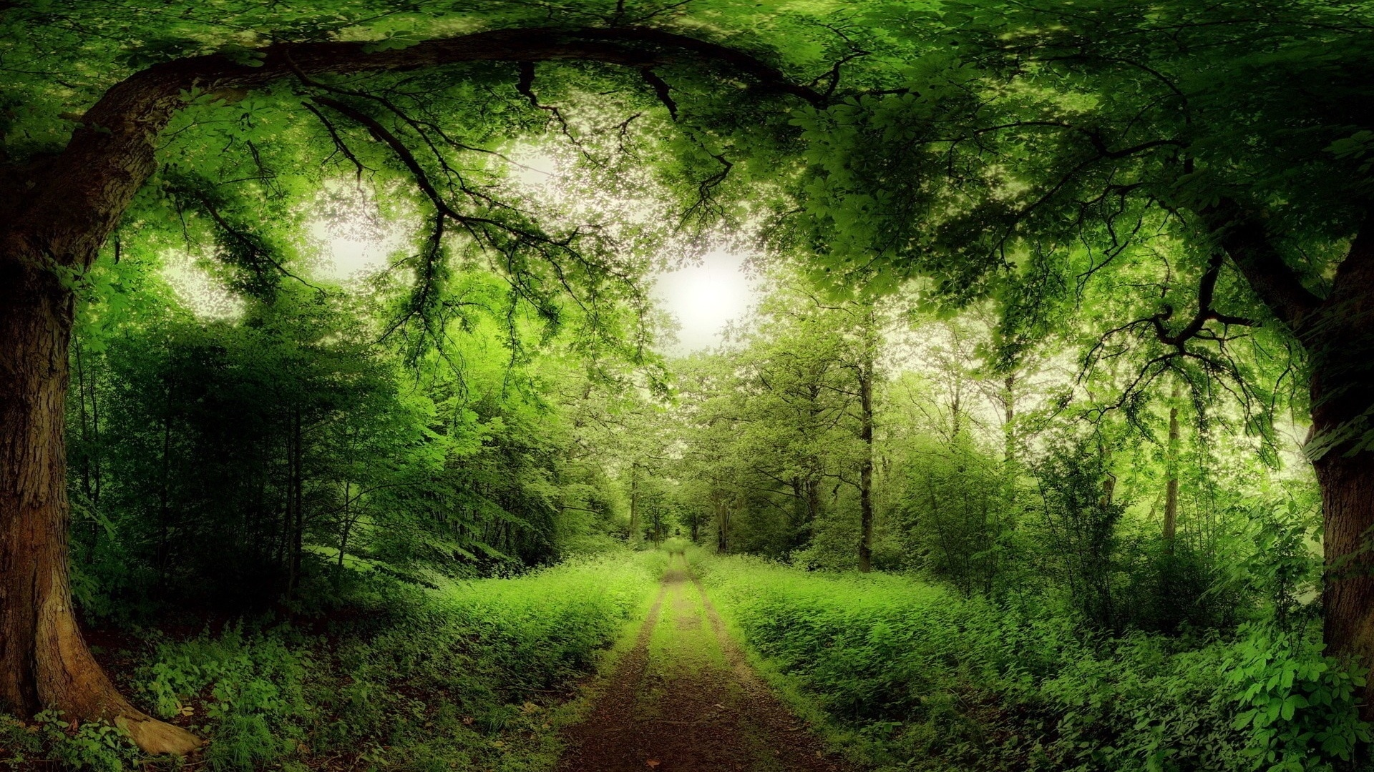

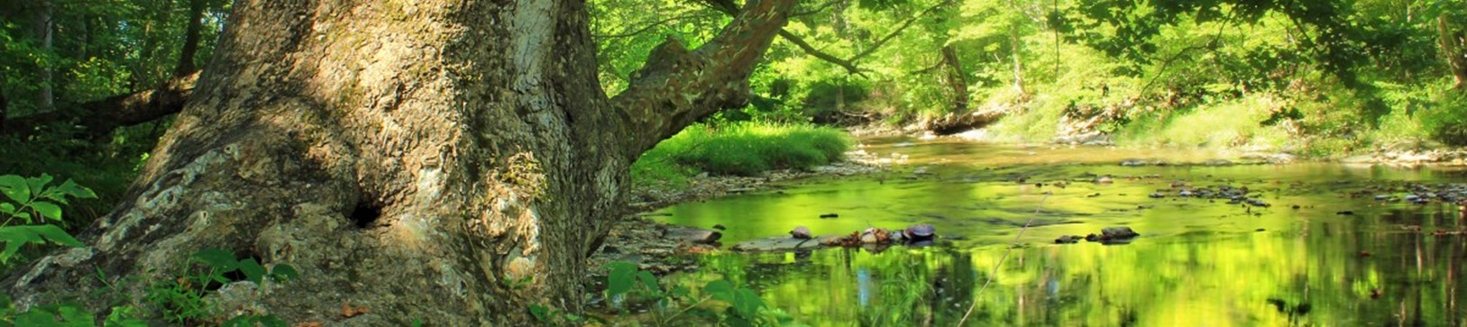

Fülleffekte
Farben, Bilder, Texturen, Farbverläufe und Muster für Textfelder und Formen

Slide 2

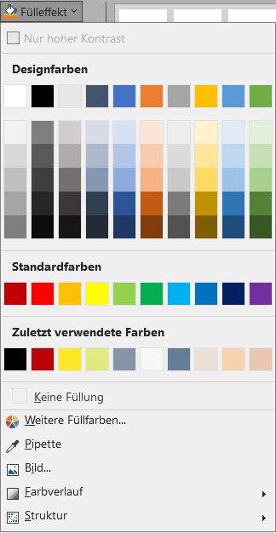


Fülleffekte für Formen und Textfelder
Form oder Textfeld anklicken,
dann Fülleffekt auswählen
Farbe
Blau
Farbe
Weitere Farbe … Rosa … Transparenz 50 %
Bild
Bild mit Meer
Bild
Struktur / Textur
Holz
Marmor
Farbverlauf
Farbverlauf
Farbverlauf
Vergleiche linear und radial
Muster
Muster
Muster

Slide 3
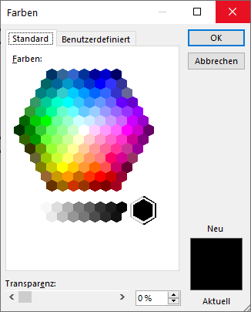


Transparenz-Regler unter Weitere Füllfarben
Ändere die Farbe dieses Textfeldes.
Fülleffekte – Weitere Füllfarben – Blau – Transparenz 40%

Slide 4
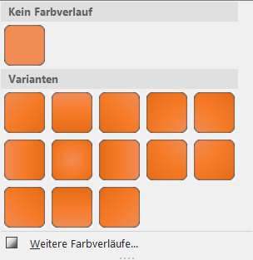




Transparenz-Regler unter Weitere Farbverläufe
Ändere dieses Textfeld in Farbverlauf.
Fülleffekte – Farbverlauf – Weitere Farbverläufe – Farben / Transparenz ändern

Slide 5
Vergleich Transparenz-Regler unter Weitere Füllfarben und Weitere Farbverläufe
Fülleffekte – Weitere Füllfarben – Blau – Transparenz 40%
Fülleffekte – Farbverlauf – Weitere Farbverläufe – Farben / Transparenz ändern

Slide 6
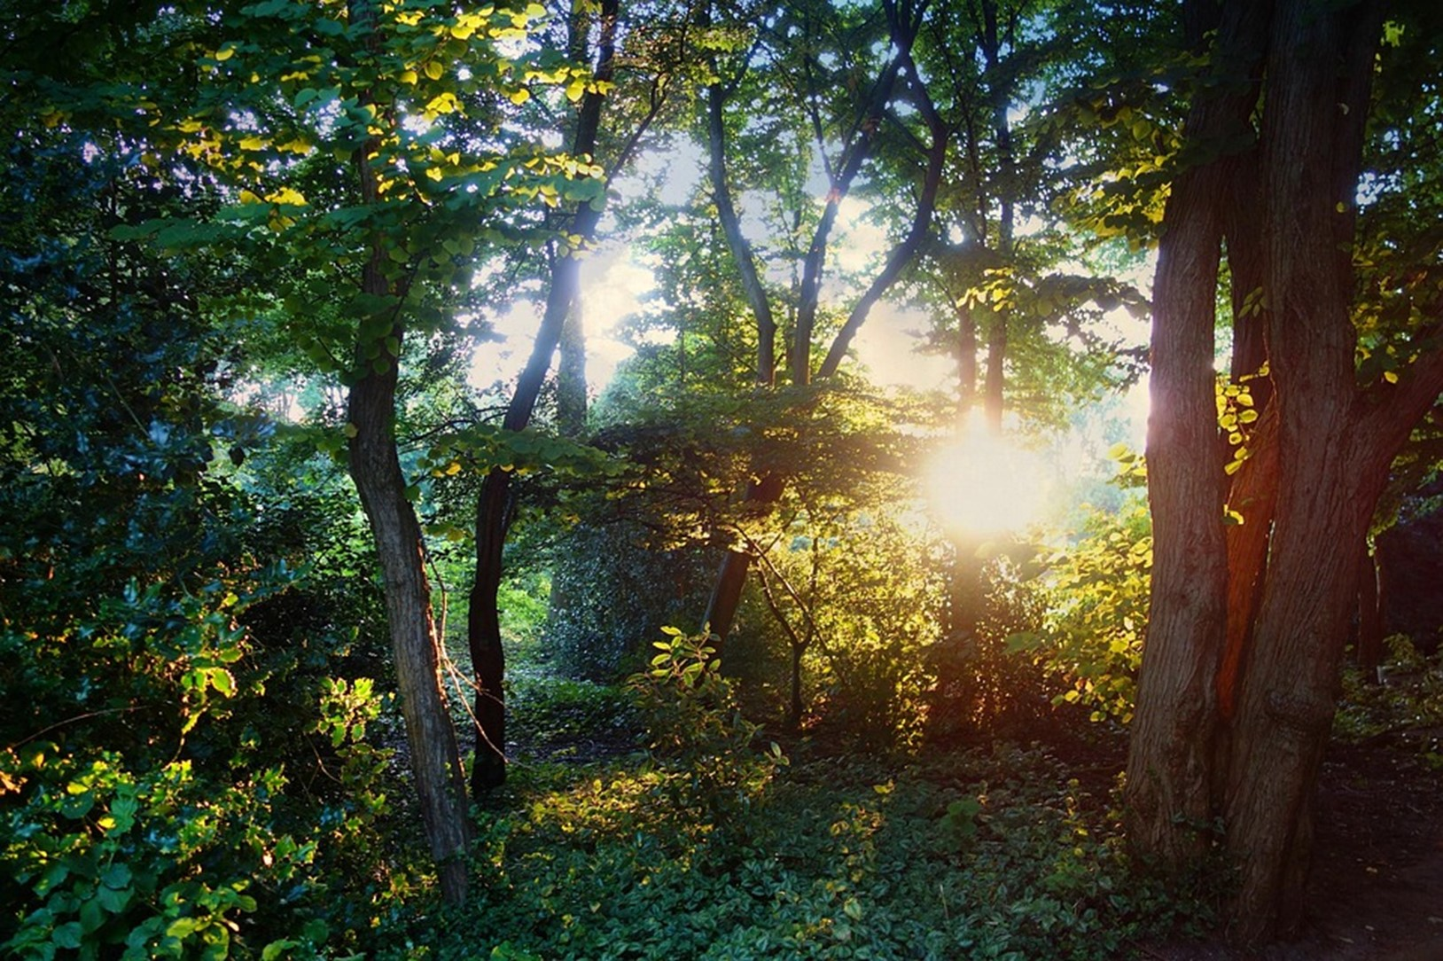
Halbtransparenz
Form mit
Füllfarbe weiß
Weiß
mit 30% Transparenz
Gelb
mit 30% Transparenz
Schwarz
mit 60% Transparenz
Fülleffekt Farbverlauf von orange nach weiß
Fülleffekt Farbverlauf von weiß nach transparent

Slide 7
Ausprobieren!
Auf der nächsten Folie ist ein Beispiel-Layout mit einem Bild und einem halbtransparenten Textfeld.
Auf der übernächsten Folie ist das Bild und das Textfeld oberhalb der Folie platziert.
Verkleinere die Folienansicht (Strg + Mausrad), dann siehst du die Elemente.
Platziere das Bild und das Textfeld übereinander.
Ändere die Fülleffekte für das Textfeld.
Ebenso für die folgenden Folien.

Slide 8

Doktor Wald
Sprechzeiten:
24 Stunden am Tag
Ohne Voranmeldung,
keine Hausbesuche

Slide 9
Doktor Wald
Sprechzeiten:
24 Stunden am Tag
Ohne Voranmeldung,
keine Hausbesuche

Slide 10
ACHTUNG
Waldbrandgefahr!

Slide 11
ACHTUNG
Waldbrandgefahr!

Slide 12
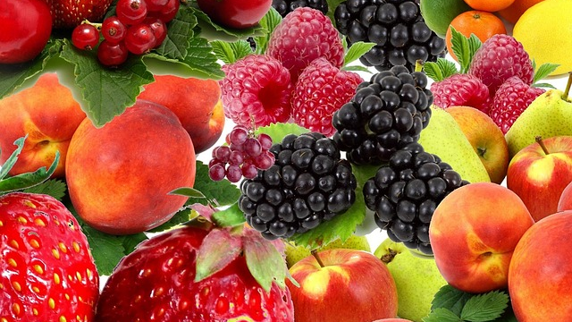
Obsthof
Tel. 01122 33455

Slide 13
Obsthof
Tel. 01122 33455

Slide 14

Kontaktieren
Sie uns!

Slide 15
Kontaktieren
Sie uns!

Slide 16
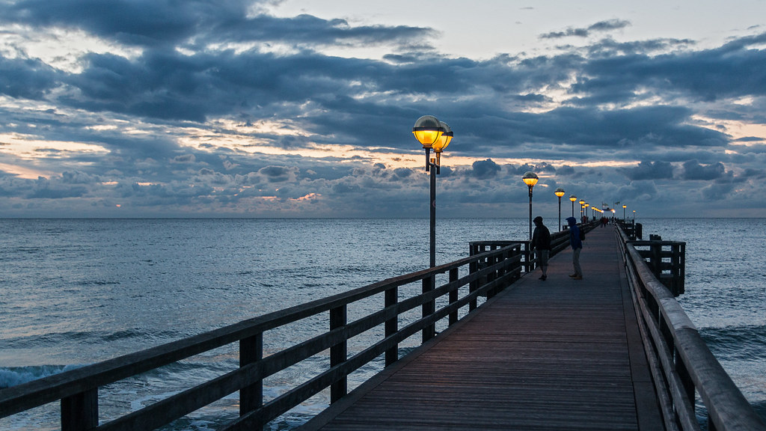
Morgennebel auf der Seebrücke
"Dieses Foto" von Unbekannter Autor ist lizenziert gemäß CC BY

Slide 17
Morgennebel auf der Seebrücke

Slide 18
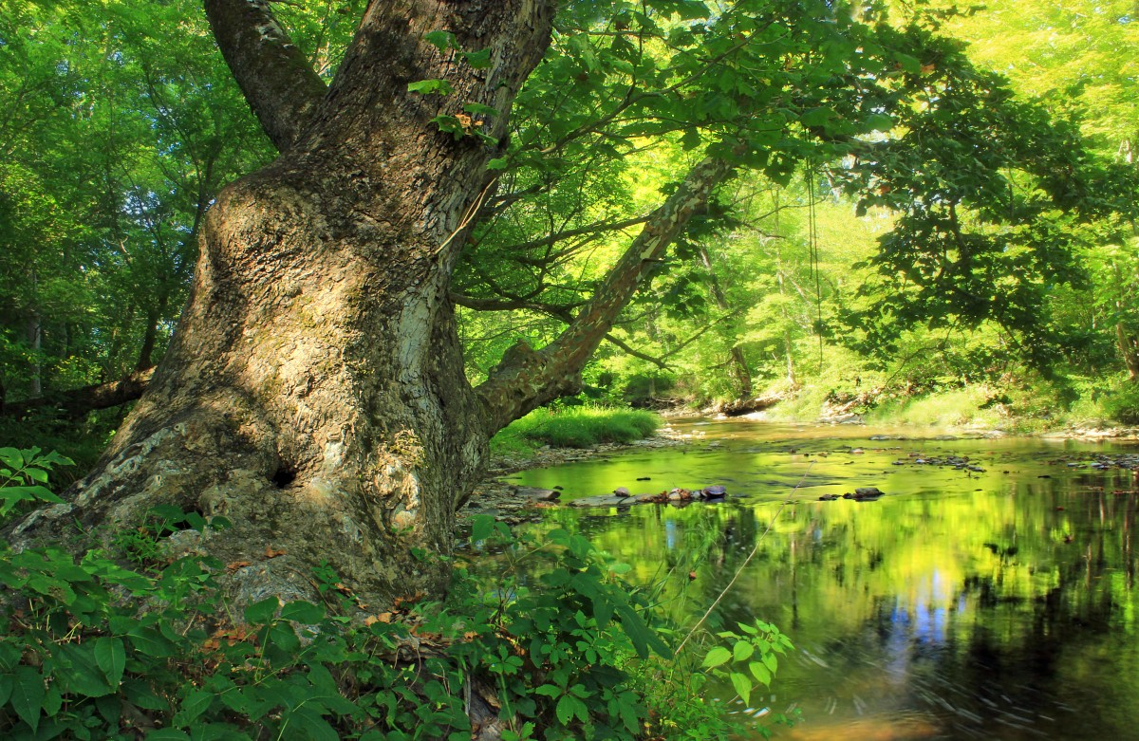
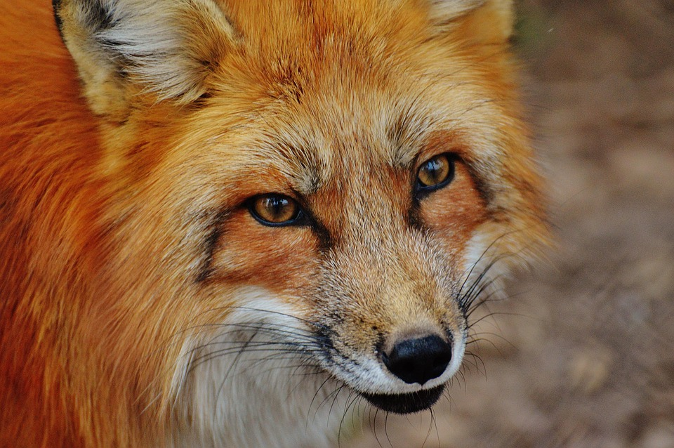
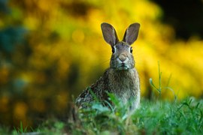
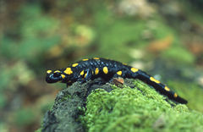
Waldeslust

Slide 19
Tiere des Waldes

Slide 20
Jetzt du.
Erstelle eine neue Folie mit einem eigenen Layout.
Füge ein Bild eines Autos ein. Oder was du möchtest, nur nichts zu essen.
Füge ein Textfeld ein, schreibe einen kurzen Text hinein.
Gib dem Textfeld einen Fülleffekt mit passender Farbe / Transparenz 50%.

